Slide 1
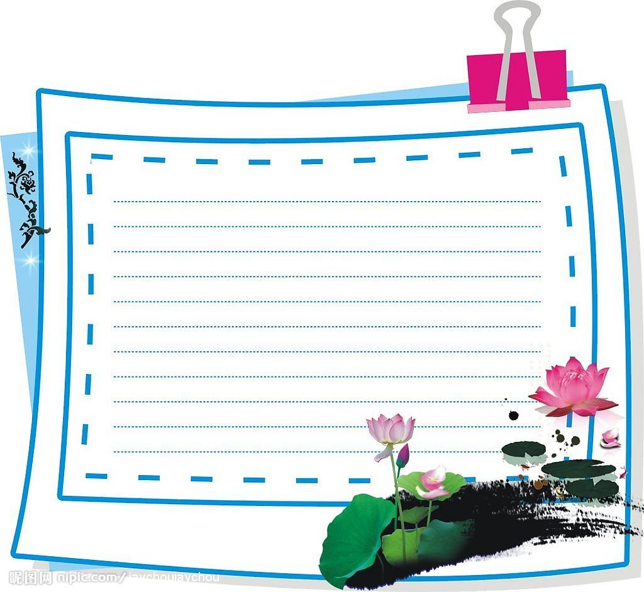
想一想：
一分钟你都能做哪些事，请你举手大声说一说！

Slide 2
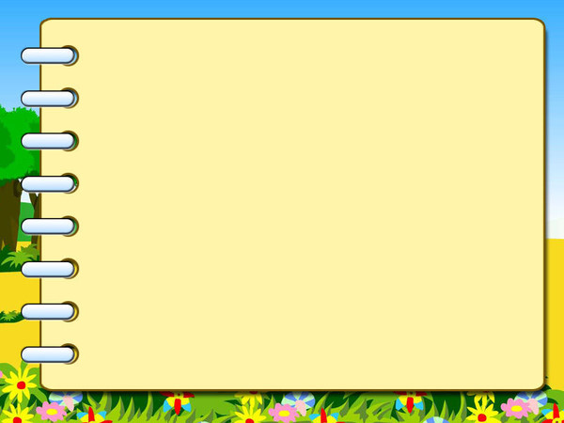
一分钟可以做很多事
会计一分钟能数300张人民币；
刘翔一分钟能跑500米；
铅笔厂一分钟可生产1600枝铅笔；
一个小学生一分钟能做10道口算题；
一个二年级学生一分钟能写15个字；

Slide 3
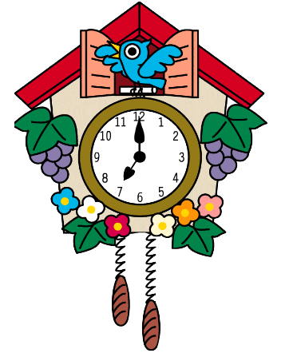
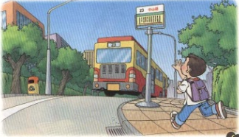
7一分钟

Slide 4

自 学要求：
1、读通课文，读准字音。
2、多读读课文里找出字宝宝和生词。
3、标出课文有几个自然段。

Slide 5
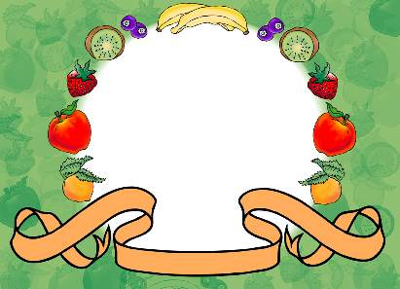

课文主要讲了什么？

Slide 6
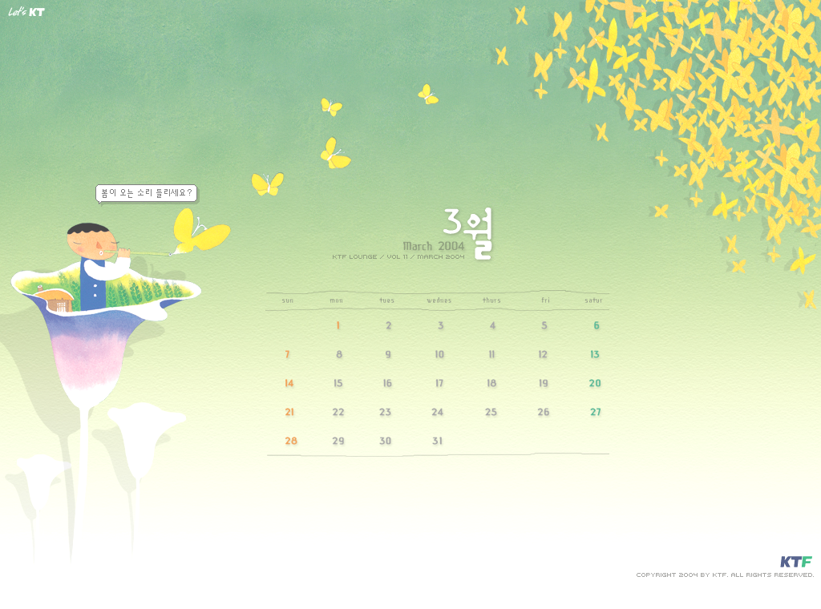

我会认

Slide 7

我和生字宝宝交朋友
zhōng hā tàn
钟 哈 叹
决 悔 欠
零 闹 迟
jué huǐ qiàn
líng nào chí

Slide 8

我能行
zhōnɡ nào zhōnɡ hā qiàn chí
一分钟
闹钟
哈欠
迟到
línɡ jué huǐ tàn
丁零零
决定
后悔
叹气

Slide 9
我能行
一分钟
闹钟
哈欠
迟到
丁零零
决定
后悔
叹气

Slide 10
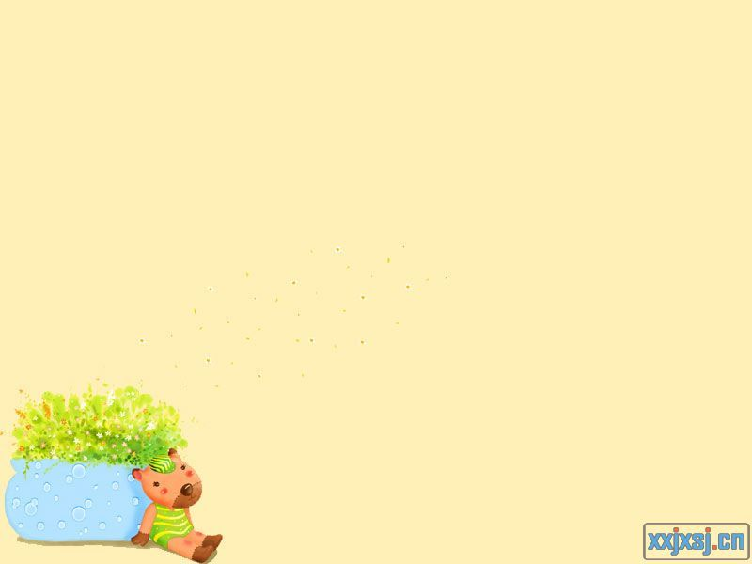
闹钟
丁零零，闹钟响了。
叹气
他叹了口气说：“要是早一分钟
就好了。”
你能找到我的家吗？
哈欠
元元打了个哈欠，翻了个身。
决定
元元决定走到学校去。
迟到
李老师看了看手表说：“元元，
今天你迟到了20分钟。”
后悔
元元非常后悔。

Slide 11

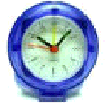
你还会读吗？
悔
零
决
哈
迟
钟
欠
叹
闹

Slide 12

小组讨论：
说说怎样才可以更好的记住这些字，把你的方法说出来吧！

Slide 13

火眼金睛巧发现
熟字加偏旁：
雨 +令=零 忄+每=悔
门 +市=闹 口+合=哈
口 +又=叹 钅 +中=钟

Slide 14
熟字换偏旁：
快------ 决 海----- 悔
猜谜语：
大门里面是市场 --
走了一尺远 --
闹
迟

Slide 15

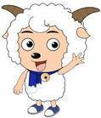
你还会读吗？
悔
决
叹
迟
欠
哈
闹
零
钟

Slide 16
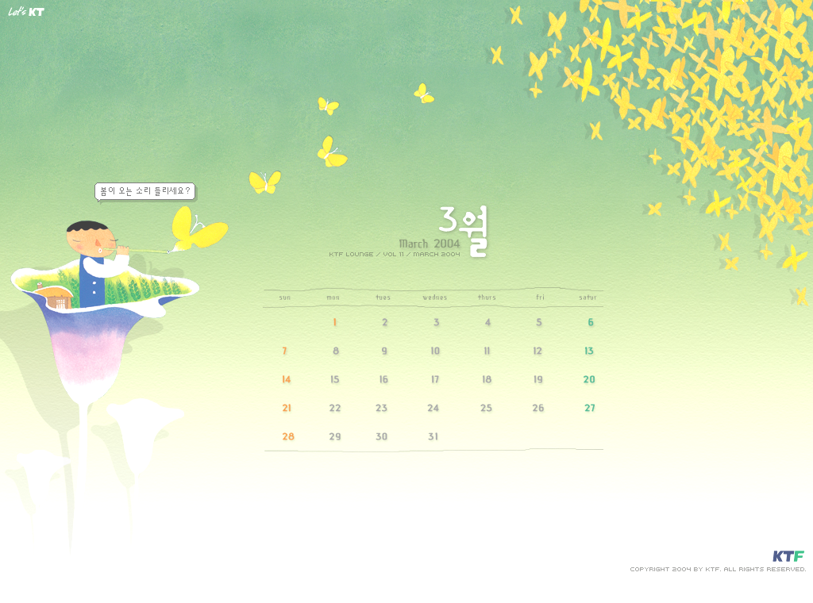

悔
决
叹
迟
欠
哈
零
闹
钟

Slide 17
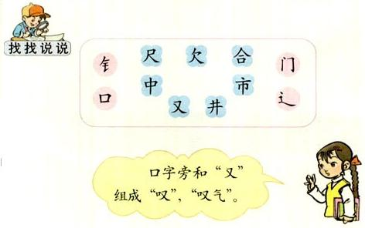
钅+ 中 = 钟（闹钟）
口+ 合 = 哈（哈哈笑）
口+ 欠 = 吹（吹风）
门+ 市 = 闹（热闹）
辶+ 尺 = 迟（迟到）
辶+ 井 = 进（进步）

Slide 18
练一练
自 木 火 氵 讠 广 忄
丁 坐 每 气 子 心 果
火+丁=灯（红灯）
广+坐=座（座位）
忄+每=悔（后悔）
氵+气=汽（汽水）
木+子=李（李子）
自+心=息（休息）
讠+果=课（上课）

Slide 19
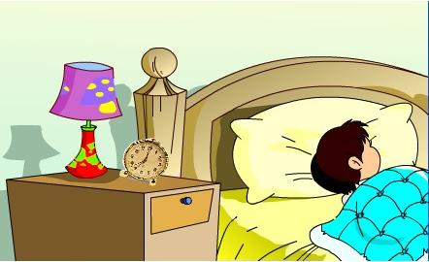
丁零零，闹钟响了。元元打了个哈欠，翻了个身，心想：再睡一分钟吧，就一分钟，不会迟到的。

Slide 20
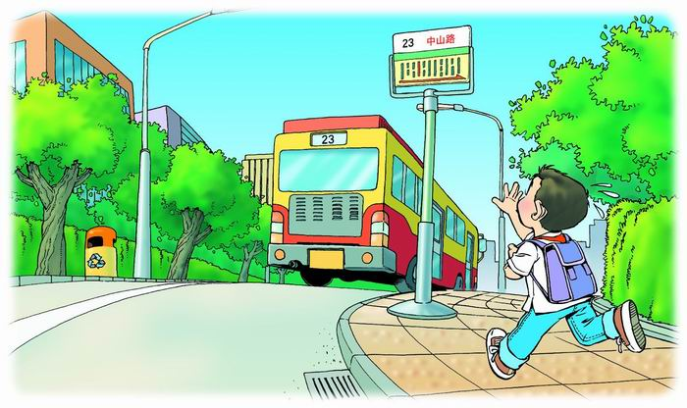
过了一分钟，元元起来了。他很快地洗了脸，吃了早点，就背着书包上学去了。走到十字路口，他看见前面是绿灯，刚想走过去，红灯亮了。他叹了口气，说：“要是早一分钟就好了。”

Slide 21

大家读一读：
他背着书包上学去了。
他背着书包上学去了。
【bēi】
后背
[bèi]

Slide 22
他等了好一会儿，才走过十字路口。他向停在车站的公共汽车跑去，眼看就跑到车站了，车子开了。他又叹了口气，说：“要是早一分钟就好了。”
他等啊等，一直不见汽车的影子，元元决定走到学校去。

Slide 23
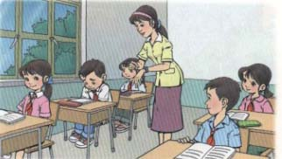
到了学校，已经上课了。元元红着脸，低着头，坐到了自己的座位上。李老师看了看手表，说：“元元，今天你迟到了20分钟。”
返回

Slide 24
元元非常后悔。

Slide 25
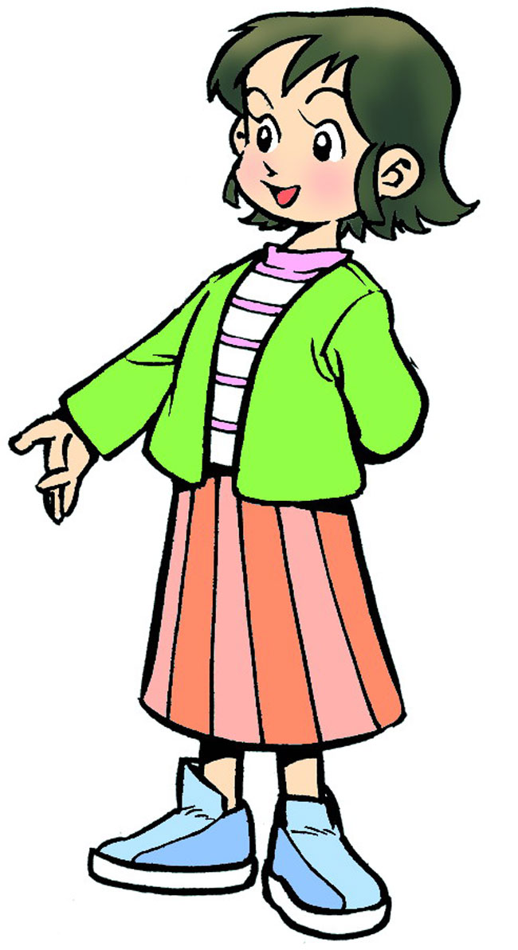
聪明的小朋友： 你知道这篇课文讲了一个什么故事吗？
多睡
元元因为（ ）了一分钟，
结果耽误了（ ），（ ）
了20分钟，他感到非常（ ）。
时间
迟到
后悔

Slide 26

哈欠 一元 面包 分钟
欠 元 包 钟
叹气 笑哈哈 迟到 闹钟
叹 哈 迟 闹

Slide 27
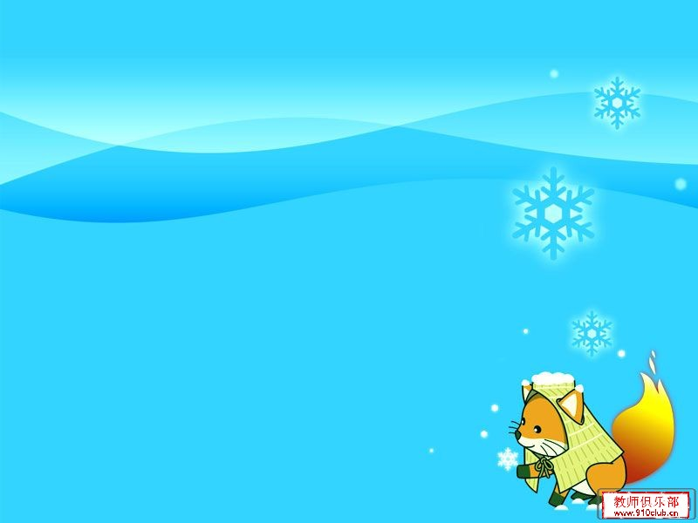
叹：叹气 叹息 长叹
哈：哈欠 哈达 笑哈哈
迟：迟到 迟早
闹：热闹 吵闹 闹钟
欠：欠安 欠身 哈欠
元：元旦 单元 一元
包：书包 皮包 面包
钟：分钟 时钟 钟 点

Slide 28
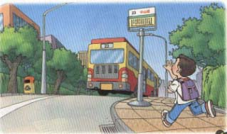
一分钟

Slide 29

迟到 闹钟 决定 背着 哈欠 分钟 叹气 丁零零 座位 后悔 公共汽车

Slide 30
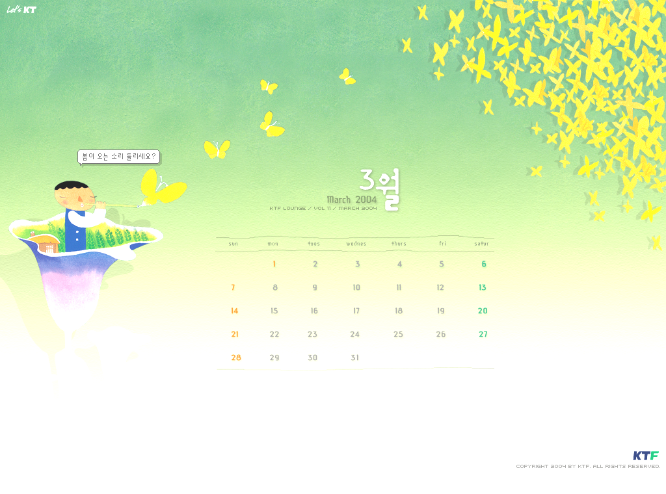
迟
悔
叹
欠
闹
哈
真棒！
钟
零

Slide 31
练习：我会选
元 员 园 原 圆
员
元元是一名劳动委（ ）。
一月一日是（ ）旦节。
秋天，果（ ）里的果子成熟了。
早晨（ ）（ ）的太阳升起来了。
马儿在草（ ）上奔跑。
元
园
圆
圆
原

Slide 32
丁零零，闹钟响了。元元打了个哈欠，翻了个身，心想：再睡一分钟吧，就一分钟，不会迟到的。

Slide 33
闹钟响时，元元在干什么，想什么？
元元打了个哈欠，翻了个身，
心想：再睡一分钟吧，就一分钟，
不会迟到的。

Slide 34
丁零零，闹钟响了。元元打了个哈欠，翻了个身，心想：再睡一分钟吧，就一分钟，不会迟到的。

Slide 35
丁零零，闹钟响了。元元打了个哈欠，翻了个身，心想：再睡一分钟吧，就一分钟，不会迟到的。

Slide 36
元元打了个哈欠，翻了个身，
心想：再睡一分钟吧，就一分钟，
不会迟到的。

Slide 37
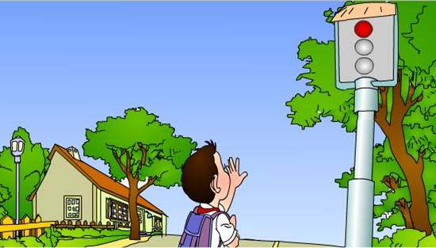
过了一分钟，元元起来了。他很快地洗了脸，吃了早点，就背[bēi]着书包上学去了。走到十字路口，他看见前面是绿灯，刚想走过去，红灯亮了。他叹了口气，说：“要是早一分钟就好了。”

Slide 38
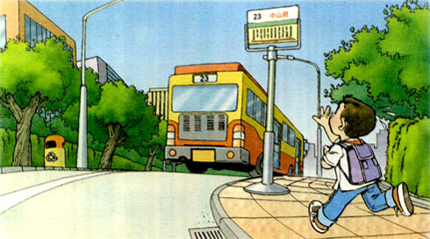
他等了好一会儿，才走过十字路口。他向停在车站的公共汽车跑去，眼看就要跑到车站了，车子开了。他又叹了口气，说：“要是早一分钟就好了。”

Slide 39
他等啊等，一直不见汽车的影子，元元决定走到学校去。

Slide 40
到了学校，已经上课了。元元红着脸，低着头，坐到了自己的座位上。李老师看了看手表，说：“元元，今天你迟到了20分钟。”
元元在想什么？
返回

Slide 41
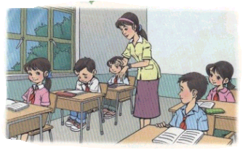
元元，
今天你迟到了
20分钟。

Slide 42
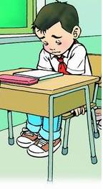
元元非常后悔。
元元表情怎么样？从哪里看出来？

Slide 43
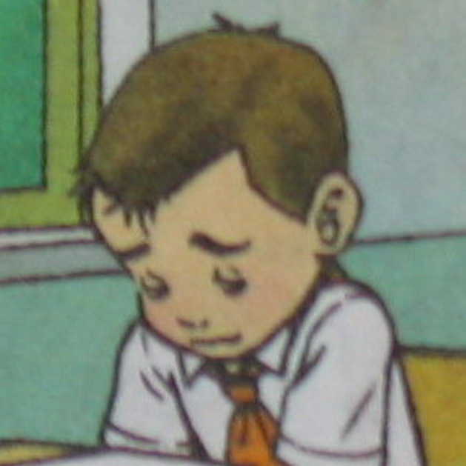
非常后悔

Slide 44
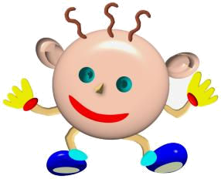
元元只多睡了一分钟,为什么会迟到了二十分钟?
返回

Slide 45

找一找：
元元把时间丢在哪了？

Slide 46
1、十字路口错过红绿灯
2、公共汽车站错过公车
3、去学校的路上

Slide 47

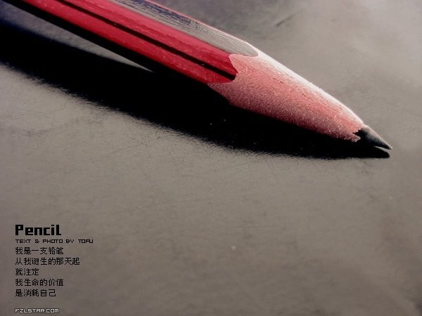
1.四人小组合作读文。
2.讨论从哪些句子还能看出元元很后悔。
1.四人小组合作读文。
2.讨论从哪些句子还能看出元元很后悔。

Slide 48

他叹了口气，
说：“要是早一分钟
就好了。”

Slide 49
等等我啊！唉！
他又叹了口气，
说：“要是早一分钟就好了。”

Slide 50
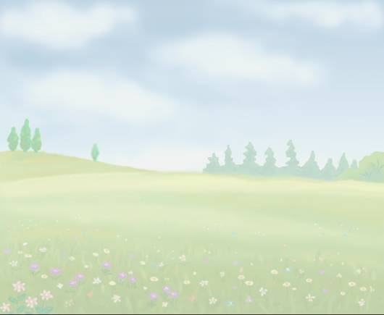
他等啊等，
一直不见汽车的影子，
元元决定走到学校去。

Slide 51
没赶上绿灯
因为多睡了一分钟，所以（ ）
因为多睡了一分钟，所以（ ）
没赶上公共汽车
走着去学校
因为多睡了一分钟，所以（ ）
因为多睡了一分钟，所以最后 （ ）
迟到了二十分钟

Slide 52
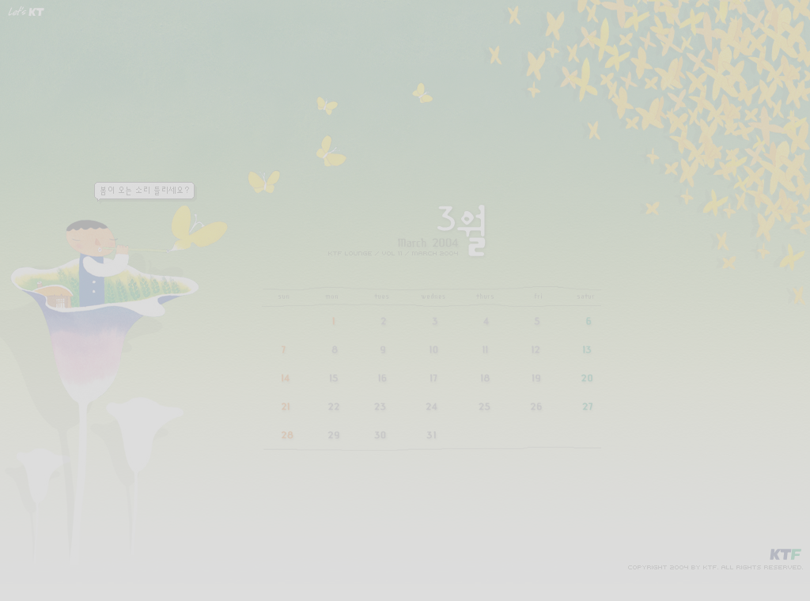

丁零零，闹钟响，
打个哈欠还想睡。
一路上，
错过了绿灯赶不上车。
等啊等，直叹气，
只好走路到学校。
唉呀呀，真后悔，
迟到的滋味不好受！

Slide 53
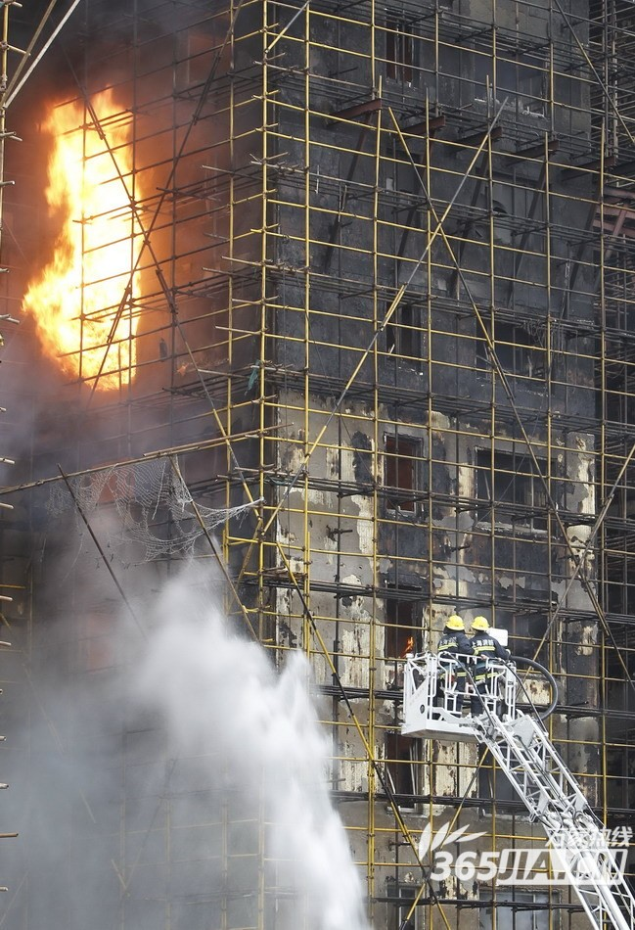
火灾现场：
每争取多一分钟，就可能救多一个人！

Slide 54
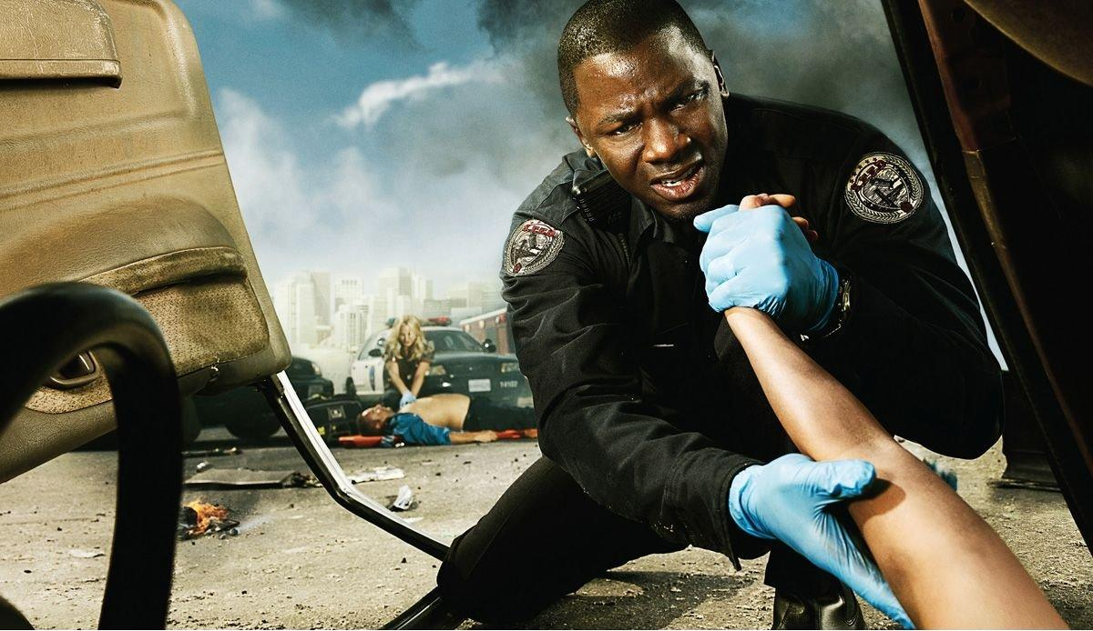
交通事故：
每争取多一分钟，就可能救多一个人！

Slide 55
一分钟可以做很多事
（1）一分钟能写18个字
（2）一分钟能打出35个字
（3）一分钟能走路38步
（4）一分钟能跳绳148下
（5）汽车厂一分钟可以生产一辆汽车
（6）中央电视台播音员一分钟可以播80个字
（7）银行点钞机一分钟可以点1500张人民币
（8）激光一分钟可以走一千八百万公里，等于绕地球450圈

Slide 56

名言警句：
一寸光阴一寸金，寸金难买寸光阴。
时间就是生命！
一个人只要把握住生命的
每一分钟，就一定会有
美好的一生！

Slide 57
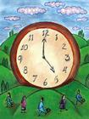
珍惜时间
从每一分钟做起，做好每一分钟。

Slide 58

第二天的元元-----
闹钟又响了……

